Slide 1
تحليل المخاطر
وثائق الموارد
مجموعة دمج الصحة والسلامة والأمن والمجتمع والبيئة (H3SE)
وحدة TCT 5.1

Slide 2
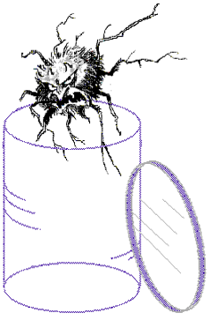
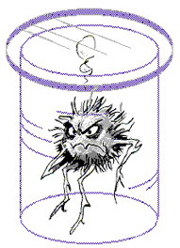
خطر أم مخاطرة؟

Slide 3
الخطر
إنه باعث يمكن أن يُسبب تدهورًا في شيء ما (ضرر جسدي، ضرر بالبيئة أو خسائر مادية، أو الجمع بين هذه العناصر) الأمر الذي يجعل من الطبيعي الشعور بقلق، ويمثل تهديدًا بإفساد الحالة الجيدة أو الوجود.
أمثلة لأخطار متعلقة بالسلامة في التنقيب والإنتاج
  سوائل سامة، قابلة للاشتعال، متفجرة، تسبب تآكل، ساخنة...
  أنظمة مشحونة بالطاقة
  بيئة قاسية: المناخ، بعيدة عن الشاطئ، DW...
  عمليات لوجيستية روتينية، بحرية، جوية
  التعامل مع أدوات
  أعمال في أماكن مرتفعة
  عمليات رفع ومناولة
  ….

Slide 4
مثال اختلاف بين الخطر والمخاطرة
لكي توجد مخاطرة، لابد أن يوجد تعرض لخطر.
السرعة في السيارة تمثل خطرًا.
  لا يُعد الأشخاص معرضين لخطر وقوع حادث سوى هؤلاء الذين على تلامس (بشكل حقيقي أو محتمل) مع سيارة (سائق، راكب، أحد المارة). إذا لم نستخدم السيارة أو إذا لم نسر في الشارع، فنحن غير معرضين للمخاطرة.
المخاطرة مُلازمة لكل نشاط إنساني.
  بما أننا لا يمكننا العيش دون أن نخرج من البيت، فإننا سنتعرض لمخاطر وقوع حادث سيارة. يجب علينا إذًا أن نقلل من مخاطرة الحوادث حتى مستوى مقبول.

Slide 5
المخاطرة
احتمالية حدوث حدث غير مرغوب فيه
  احتمالية حدوث حدث هي تقدير مبني على ملاحظة الحوادث التي وقعت. ويُعبر عنها بعدد المرات التي يمكن أن يصيب فيها حادث شخص ما.
  يتم تعريف الاحتمالية بالإجابة عن السؤال التالي: هل من الممكن أن يقع حادث؟
خطورة النتائج على الإنسان والوسط والمنشأة والتأثير الإعلامي.
  يتم قياس عواقب حدث بالرد عن السؤال: كيف سيتم تصنيف أسوء نتيجة واقعية ممكنة إذا تطور الخطر إلى حدث؟

